Slide 1


Linux源码学习小组
LisoLeg (LInux SOurce LEarning Group)
Welcome to lisoleg.yeah.net!
lisoleg@egroups.com
利索的脚计划
老铁(lao_tie@263.net)

Slide 2


AKA小组 http://www.aka.citf.net
BJLC(北京Linux俱乐部)小组
http://www.LinuxChina.org
核心小组成员(核心源码学习讨论):
老铁/章锋(lao_tie@263.net) http://lisoleg.yeah.net
聊宏斌(michael_l@263.net)
陈心亮(martin_chen@263.net)
李晓峰(xiaofeng_lee@hotmail.com)
谢华刚(xhg@gem.ncic.ac.cn) http://gem.ncic.ac.cn/~xhg

Slide 3
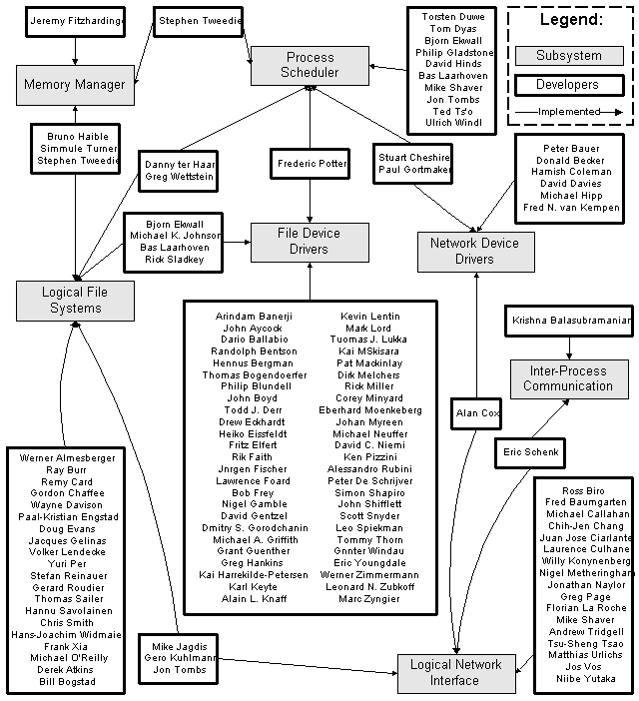

Slackware2.0.27
(196 developers)

Slide 4
CREDITS(Kernel 2.2.10)-273developers
N: Chih-Jen Chang
E: chihjenc@scf.usc.edu
E: chihjen@iis.sinica.edu.tw
D: IGMP(Internet Group Management Protocol) version 2
S: 3F, 65 Tajen street
S: Tamsui town, Taipei county,
S: Taiwan 251
S: Republic of China
N: Tsu-Sheng Tsao
E: tsusheng@scf.usc.edu
D: IGMP(Internet Group Management Protocol) version 2
S: 2F 14 ALY 31 LN 166 SEC 1 SHIH-PEI RD
S: Taipei
S: Taiwan 112
S: Republic of China
S: 24335 Delta Drive
S: Diamond Bar, California 91765
S: USA

Slide 5
成立动机
BBS Linux Board的优缺点和深刻理解内核的需要
Mailing list + Web Site(快速,永久域名)
学习Linux Kernel Mailing List
  主动的
  分布的，完全基于网络
  核心组,基调和组织
  月/周刊

Slide 6
历史(99/1/13-99/7/25)
成员加入AKA,成立LisoLeg(99/1/13)
Lisoleg加入北京Linux俱乐部(BJLC)
参 加 由 英 特 尔 架 构 实 验 室 举 办 的“Linux 周 末 座 谈 会”(99/3/27)
申请E-Groups Mailing list,讨论版和Lisoleg主页移至北京Linux俱乐部(BJLC)
Aka BBS开设Lisoleg讨论区和参加由BJLC主办的Linux之夜
国内的Linux源码浏览站点
1期月刊,5期周刊,4000人次,源码论坛36100次访问(99/7/25)形成一些文档，团结一些人，收集一些资料

Slide 7
What are we doing now?
源码学习和文档整理(逆向工程)
寻找合适的Project
和O’Reilly公司开展各种形式的合作
  翻译<<Linux Device Driver>>等Linux和Open Source方面的书籍
  汉化技术的研究(easyLinux)
  Linux上的应用

Slide 8
About Linux Source:Linux is obsolete!
From: ast@cs.vu.nl (Andy Tanenbaum )
Newsgroups(新闻组): comp.os.minix
Subject: LINUX is obsolete(LINUX过时了)
Date: 29 Jan 92 12:12:50 GMT
To me, writing a monolithic system in 1991 is a truly poor idea.
Be thankful you(Linus) are not my student. You would not get a high grade for such a design :-)
单体内核(“一锅粥”,“无结构”)/微内核

Slide 9
.
|-- arch
| |-- alpha
| |-- arm
| |-- i386
| |-- m68k
| |-- mips
| |-- ppc
| |-- sparc
| `-- sparc64
|-- drivers
| |-- ap1000
| |-- block
| |-- cdrom
| |-- char
| |-- macintosh
| |-- misc
| |-- net
| |-- nubus
| |-- pci
| |-- pnp
| |-- sbus
| |-- scsi
| |-- scsi
| |-- sgi
|-- fs
| |-- ext2
| |-- fat
| |-- hfs
| |-- hpfs
| |-- isofs
| |-- minix
| |-- msdos
| |-- ncpfs
| |-- nfs
| |-- nfsd
| |-- ntfs
| |-- proc
| |-- romfs
| |-- smbfs
| |-- sysv
| |-- ufs
| |-- umsdos
| `-- vfat
|-- include
| |-- asm-alpha
| |-- asm-i386
| |-- asm-m68k
| |-- asm-mips
| |-- asm-ppc
| |-- asm-sparc
| |-- linux
| |-- net
| |-- scsi
| `-- video
|-- init
|-- ipc
|-- kernel
|-- lib
|-- mm
|-- modules
`-- net
|-- appletalk
|-- bridge
|-- ethernet
|-- ipv4
|-- ipv6
|-- netlink
|-- netrom
|-- packet
|-- sunrpc
|-- unix
`-- x25
CREDITS
/usr/src/linux-2.2.10$ tree -d

Slide 10
Overview of the Kernel Structure
Process Scheduler (SCHED)：负责控制进程对CPU的使用。调度算法的公平，有效,硬件有关事件的及时处理
Memory Manager (MM): 虚拟内存，不同体系结构差异的隐藏(多级页表)
Virtual File System (VFS): 面向对象技术，不同的文件系统，提供单一的界面
Network Interface (NET)：各种网络协议实现和网络设备驱动
Inter-Process Communication (IPC)： 单机上的进程间通讯

Slide 11
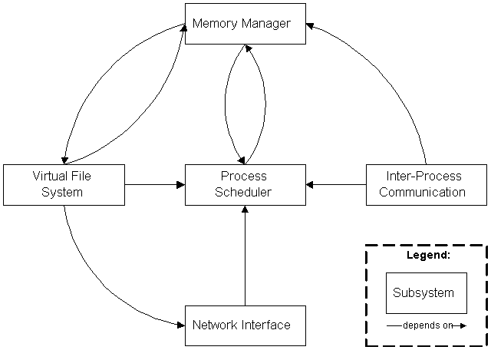
Overview of the Kernel Structure(cont.)

Slide 12
Overview of the Kernel Structure(cont.)
中心的子系统：进程调度子系统，所有子系统依赖它挂起/唤醒进程
当进程被唤醒后，进程调度子系统依靠内存管理子系统 来对进程的内存映射(页表)进行调整
进程间通讯子系统依靠内存管理子系统来实现共享内存通信机制 ，允许多个进程共享物理内存
虚拟文件子系统依靠网络接口子系统 来实现网络文件系统(NFS)，并且 依靠内存管理子系统来实现ramdisk设备
内存管理子系统依靠虚拟文件子系统来实现对换； 唯一一处依赖
所有子系统都依赖公共例程分配和释放核心内存，打印信息，调试

Slide 13
Slackware 2.0.27
kernel source and documentation
<<The Linux Kernel Guide>>
<<Linux System Administrators' Guide >>

Slide 14
Overview of the Kernel Structure(cont.)
Developers人数很多(NT 10-40/50-200) ，地理上很分散。因此子系统间必须是松散耦合的，只通过给定的接口发生联系(面向对象技术)。最经常变动的子系统必须设计成高度模块化的。
在多于一个子系统上工作的developers很少；但的确有，因为各子系统间存在依赖 。
大部分的developers是在写设备驱动程序，逻辑文件系统模块，网络设备驱动程序，和网络协议模块。所以，这四个领域的可扩展性也设计得最好。

Slide 15
Overview of the Kernel Structure(cont.)
软件工程角度－Linux软件体系结构
在最高的层次上，Linux核心的软件体系结构遵循 Garlan and Shaw‘s “ An Introduction to Software Architecture” Data Abstraction and Object-Oriented organization 软件体系结构；
核心的各子系统则是layered style。

Slide 16
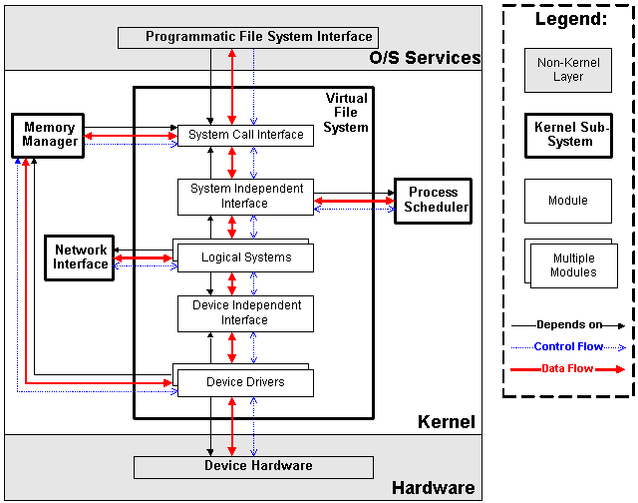
例：Virtual File System Architecture

Slide 17
Answer to the question:
Why Linux can support so many volunteers?
Linux核心的抽象体系结构证明是成功的；系统的开放性和可扩展性极好地支持了成千上万的开发者 ，尤其是象文件系统、网络协议和设备驱动程序这些最需要工作量的部分。
Linux利用了面向对象的数据抽象技术,而且每个硬件设备驱动程序、文件系统和网络协议都被实现为拥有相同界面的独立模块 。因此与其它开发者的交互要求就很少。
体系结构无关性：对不同硬件平台的支持 。编程技巧，将与体系结构相关的代码分离进各个子系统的体系结构相关层中去。移植者只要重新实现这个体系结构相关层。

Slide 18

And Finally:
Linus Benedict Torvalds的仲裁

Slide 19
So, how can we begin?
对核心源码按模块分层次地进行阅读，逆向工程－文档的快速原型和打补丁
Linux上的应用程序的阅读
应用的开发,用实际的成果说话
  大小和难度合适的Project (市集开发模式)
  与商业公司的合作(教堂开发模式)
Linux kernel 2.3.11 released (Jul 22, 1999, 01:09:27 ) (Posted by
dave) 2.2.10/2.0.37
http://linuxtoday.com

Slide 20
Foreword of <<LINUX KERNEL INTERNALS>>
Creating an operating system has been (and still is) an exciting project, and has been made even more rewarding through the extensive (and almost uniformly positive) feedback from users and developers alike.
One of the problems for people wanting to get to know the kernel internals better has been the lack of documentation, and fledgling kernel hackers have had to resort to reading the actual source code of the system for most of the details. While I think that is still a good idea, I’m happy that there exists more documentation like this explaining about LINUX use and internals.
I hope you have a good time with LINUX and this book.
Linus Torvalds

Slide 21

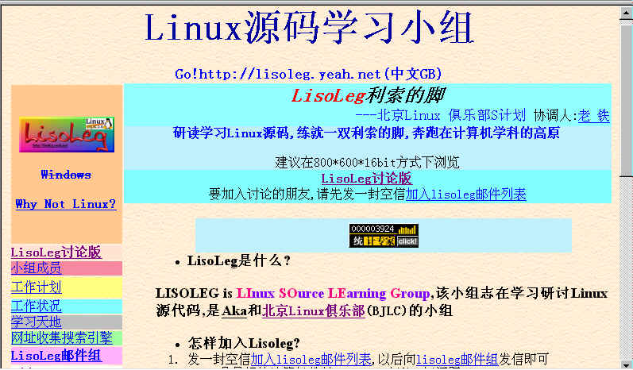
Welcome to
lisoleg.yeah.net!
Welcome to send ur email to
lisoleg@egroups.com
THE END

